Slide 1

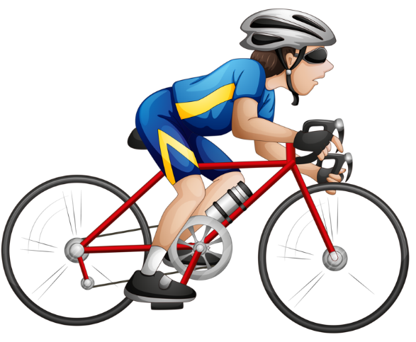
Здоров'я, безпека та добробут
5 клас
Сьогодні
Урок
№ 17
Я велосипедист.
ДТП та надання першої долікарської допомоги в разі травматизму

Slide 2




Сьогодні
13.11.2022
Прослухайте вірш та налаштуймося на роботу
Дзвоник всім нам дав наказ:
«До роботи швидше в клас!»
Біля парти станьмо чемно -
Плине час хай недаремно.
Будьмо уважні та старанні всі,
Сядьмо рівненько на місця свої.

Slide 3

Сьогодні
13.11.2022
Дай відповіді на запитання
Чи важливо, щоб для велопрогулянки шолом та рукавиці були підібрані за розміром, а одяг — за погодою?
Чому у твоєму віці бажано їздити тільки у світлу пору доби?
Чи безпечно їздити на велосипеді в дощову погоду, у туман та під час сильного вітру?
Поміркуй, чому велосипедистам рекомендують одягати яскравий одяг, жилети зі світловідбивними смугами, а широкі штани обов’язково закочувати або заправляти у шкарпетки та використовувати взуття із жорсткою підошвою.
Підручник.
Сторінка
54

Slide 4
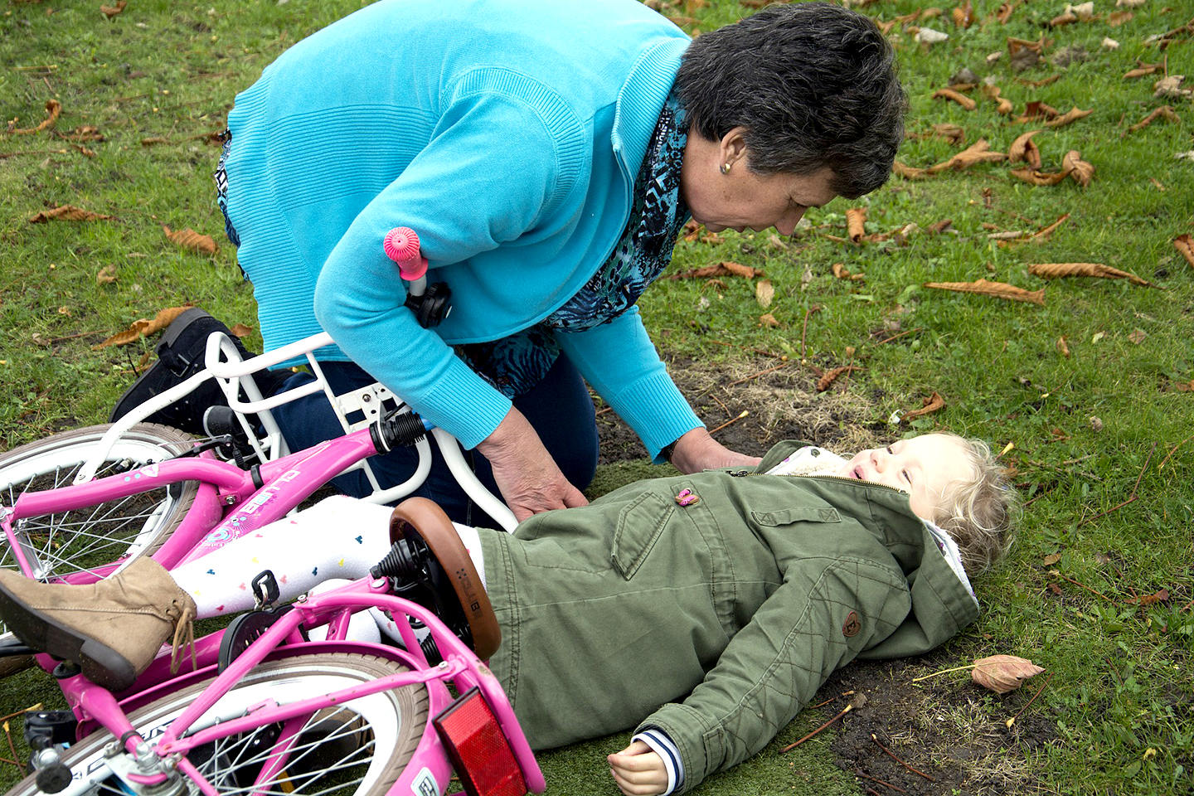
Сьогодні
13.11.2022
Дай відповідь на запитання
Що може спричинити ДТП за участю велосипедиста?
Підручник.
Сторінка
60

Slide 5
1. Управляйте шоком
Аварія, зіткнення з пішоходом або іншим велосипедистом, падіння — це нестандартне положення речей, здатне вивести з рівноваги будь-яку людину, не тільки учасника, але й очевидця.
Люди в стані афекту можуть вести себе непередбачувано: плакати, впадати в ступор або, навпаки, агресивно реагувати на все навколо. Щоб усунути і без того неприємну ситуацію, постарайтесь не панікувати. Зробіть пару глибоких вдихів, щоб впоратися з можливим шоком, і тільки після цього починайте діяти.

Slide 6
2. Зійдіть з дороги
Першим пріоритетом завжди має бути здоров'я. Не думайте про зламаний велосипед або зіпсований одяг, все це можна залагодити пізніше. Зараз головне — не допустити нових травм.
Якщо падіння сталося у жвавому місці, зійдіть з дороги чи допоможіть це зробити постраждалим людям.
Виняток – підозра на травму хребта. У такому разі людині краще зберігати нерухомість до приїзду медиків.

Slide 7
3. Викличте медичну допомогу, якщо це необхідно
Якщо ви сумніваєтеся, чи потрібна у вашому випадку допомога медиків, не соромтеся зателефонувати до 103. Спокійно та докладно опишіть ситуацію та дійте за рекомендаціями оператора.

Slide 8
4. Оцініть травми
При аварії тіло відчуває шок, і відбувається потужний викид адреналіну, який скриває біль. Візуальний огляд може виявити, що отримані травми сильніше, чим здається. Оцінка пошкоджень у перші хвилини після нещасного випадку дозволить дізнатися про стан здоров'я більше, ніж ваше відчуття.
Огляньте голову, чи є розтини, рани, вм'ятини

Slide 9
5. Обробіть рани
Дрібні садна буде достатньо промити чистою водою, забинтувати або заклеїти пластиром. Якщо рана велика або глибока і сильно кровоточить, прикладіть до неї чисту пов'язку, натисніть і утримуйте, по можливості піднявши ушкоджену область вище за рівень серця, щоб зупинити кровотечу. Зберігаючи тиск на рану, розташуйте тіло так, щоб ноги знаходилися вище за рівень голови, це допоможе компенсувати шок. І обов'язково викличте швидку.

Slide 10

Сьогодні
13.11.2022
Запам'ятай!
1. Якщо велосипедист упав, не поспішай піднімати його. Спершу переконайся, що у постраждалого немає ран чи кровотечі, що в нього не паморочиться голова. Іноді під час падіння трапляються переломи рук або ніг та пошкодження хребта. У такому випадку рухати постраждалого не можна.
2. Якщо в постраждалого є ознаки травмування, яким ти не можеш зарадити, звернись по допомогу до дорослих або виклич «Швидку допомогу».
3. Під час надання допомоги потерпілому розмовляй із ним, підтримуй його до приїзду швидкої допомоги.
Підручник.
Сторінка
60

Slide 11
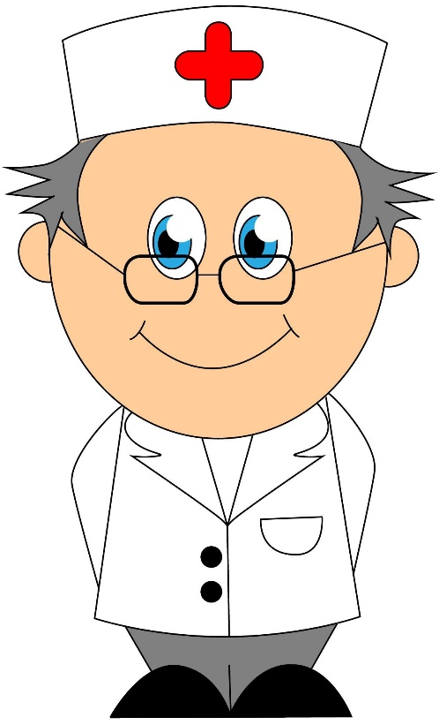
Сьогодні
13.11.2022
Робота з ілюстрацією
1. Яку посильну допомогу ти можеш надати у випадку, наведеному на фото?
2. Як можна було уникнути травмування колін та ліктів?
3. Якою має бути послідовність дій у ситуації, якщо велосипедист після падіння не може рухати ногою?
4. Наведи приклади ситуацій, які потребують такої допомоги:
обробити подряпини дезинфікуючими засобами, заклеїти пластиром;
запитати, чи потрібна допомога, підняти й довести потерпілого
з велосипедом додому;
не зрушувати з місця, покликати на допомогу дорослих,
викликати швидку допомогу.
Підручник.
Сторінка
61

Slide 12

Сьогодні
13.11.2022
Домашнє завдання
Повторити матеріал параграфу, виконати завдання в кінці.

Slide 13




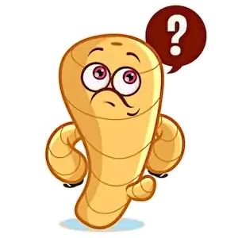


Сьогодні
13.11.2022
Рефлексія «Імбирний настрій». Обери емотикон, який відповідає твоєму настрою в кінці уроку
Я з усім справився
Все було легко та просто
Мене урок розлютив
Я дуже втомився
Було складно та нічого не зрозуміло
Більше сміху ніж навчання
Чекаю наступний урок

